Slide 1
13 – MAVZU
Tekislikni izlari atrofida aylantirish (Jipslashtirish usuli). Tekis parallel harakat usuli.
Mashgʻulot rejasi:
Tekislikning izlari atrofida aylantirish usuli;
Tekis parallel harakat usuli.

Slide 2
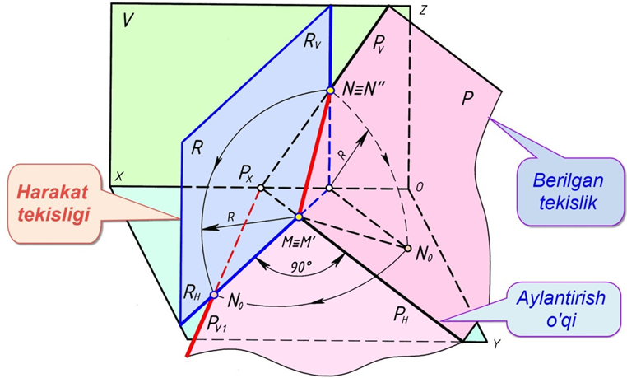
Tekislikni izlari atrofida aylantirish usuli.
Bu usulda aylantirish oʻqi sifatida berilgan tekislikning gorizontal yoki frontal izilaridan biri olinadi. Ushbu holda tekislikning gorizontal yoki frontal izi atrofida tekislik aylantirilib, H yoki V tekislikka jipslashtiriladi. Natijada, tekislikda yotgan toʻgʻri chiziq, uchburchak, aylana va shu kabi boshqa tekis shakllar oʻzining haqiqiy koʻrinishini hosil qiladi.

Slide 3
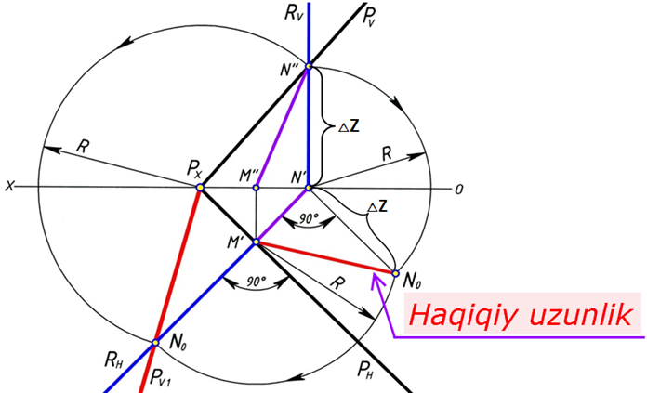
1 – misol. Izlari orqali berilgan P(P_{H},P_{V}) tekislikni H tekislikka jipslashtirilsin (162 – chizma).

Slide 4
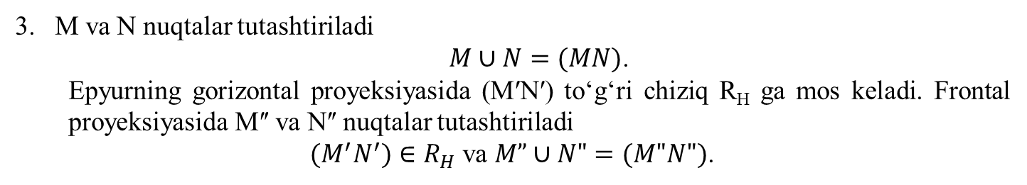
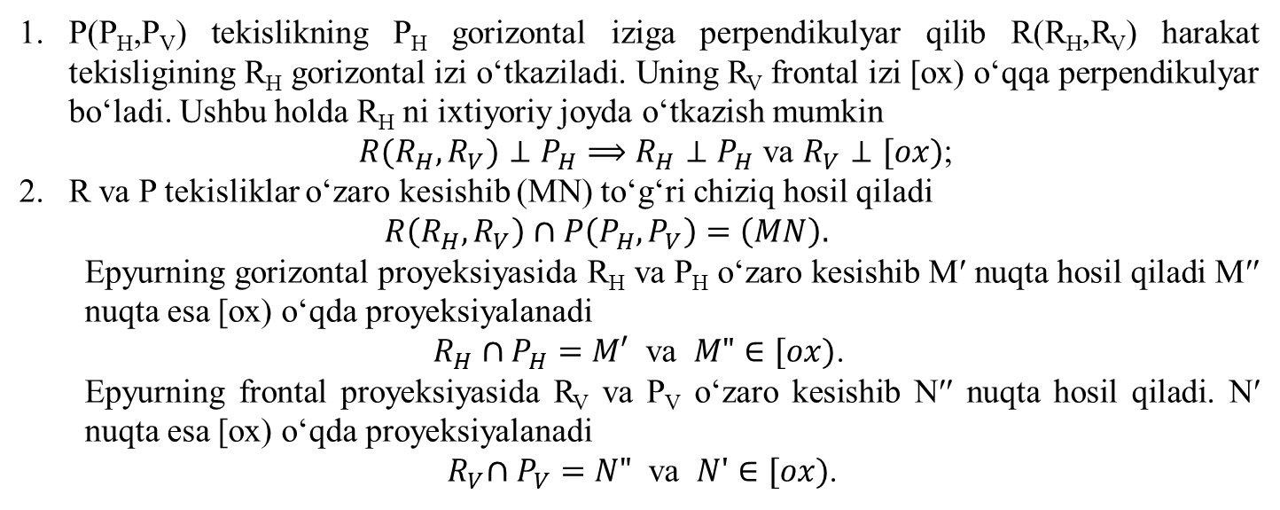
Misol quyidagi algoritm asosida yechimga ega boʻladi:
P(P_{H},P_{V}) tekislikning P_{H} gorizontal iziga perpendikulyar qilib R(R_{H},R_{V}) harakat tekisligining R_{H} gorizontal izi oʻtkaziladi. Uning R_{V} frontal izi [ox) oʻqqa perpendikulyar boʻladi. Ushbu holda R_{H} ni ixtiyoriy joyda oʻtkazish mumkin
$R(R_{H},R_{V})⊥P_{H}⟹R_{H}⊥P_{H}$ va $R_{V}⊥[ox)$;
R va P tekisliklar oʻzaro kesishib (MN) toʻgʻri chiziq hosil qiladi
$$R\left(R_{H},R_{V}\right)∩P\left(P_{H},P_{V}\right)=\left(MN\right).$$
Epyurning gorizontal proyeksiyasida R_{H} va P_{H} oʻzaro kesishib Mʹ nuqta hosil qiladi Mʹʹ nuqta esa [ox) oʻqda proyeksiyalanadi
$R_{H}∩P_{H}=M′$ va $M"∈[ox)$.
Epyurning frontal proyeksiyasida R_{V} va P_{V} oʻzaro kesishib Nʹʹ nuqta hosil qiladi. Nʹ nuqta esa [ox) oʻqda proyeksiyalanadi
${ R}_{V}∩P_{V}=Nʺ$ va $Nʹ∈[ox)$.
M va N nuqtalar tutashtiriladi
$M∪N=(MN)$.
Epyurning gorizontal proyeksiyasida (MʹNʹ) toʻgʻri chiziq R_{H} ga mos keladi. Frontal proyeksiyasida Mʺ va Nʺ nuqtalar tutashtiriladi
$(M^{′}N^{′})∈R_{H}$ va $M”∪N"=(M"N")$.

Slide 5
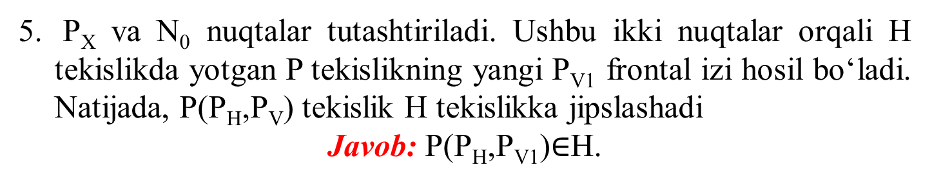
(MN) toʻgʻri chiziq aylantirish R radiusiga teng boʻladi. Ushbu (MN) toʻgʻri chiziq umumiy vaziyatda boʻlganligi uchun uning haqiqiy uzunligi toʻgʻri burchakli uchburchak usuli bilan aniqlanadi. Markazi Mʹ nuqtadan ∣MʹN₀∣ haqiqiy uzunlik R radiusda aylantirlib P_{H} ga joylashtiriladi. Va u N₀ nuqta bilan belgilanadi.
P_{X} va N₀ nuqtalar tutashtiriladi. Ushbu ikki nuqtalar orqali H tekislikda yotgan P tekislikning yangi P_{V1} frontal izi hosil boʻladi. Natijada, P(P_{H},P_{V}) tekislik H tekislikka jipslashadi
Javob: P(P_{H},P_{V1})$∈$H.

Slide 6
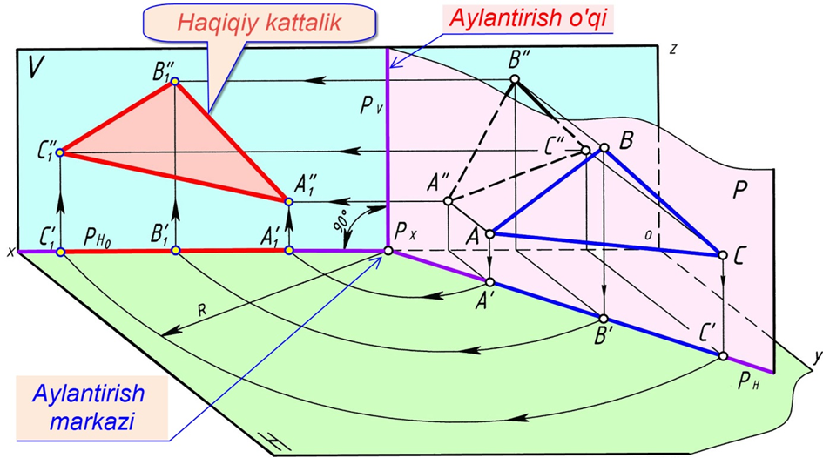
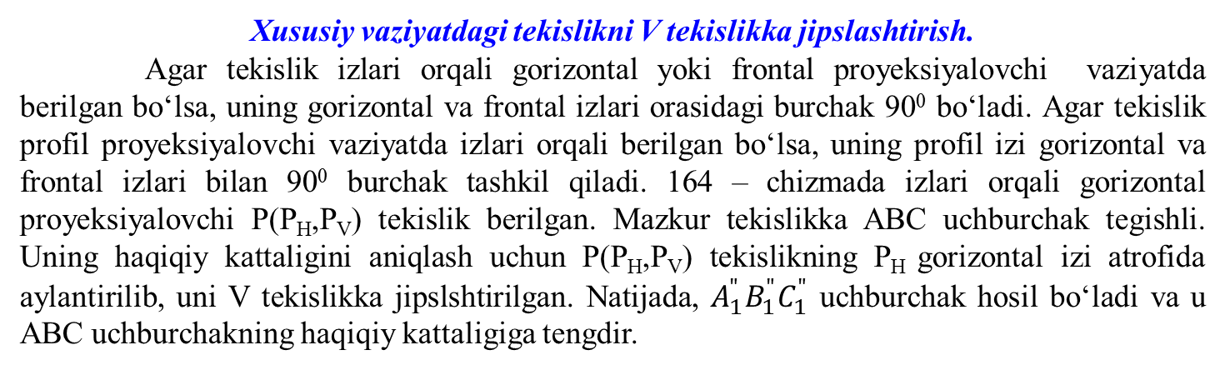
Xususiy vaziyatdagi tekislikni V tekislikka jipslashtirish.
Agar tekislik izlari orqali gorizontal yoki frontal proyeksiyalovchi vaziyatda berilgan boʻlsa, uning gorizontal va frontal izlari orasidagi burchak 90⁰ boʻladi. Agar tekislik profil proyeksiyalovchi vaziyatda izlari orqali berilgan boʻlsa, uning profil izi gorizontal va frontal izlari bilan 90⁰ burchak tashkil qiladi. 164 – chizmada izlari orqali gorizontal proyeksiyalovchi P(P_{H},P_{V}) tekislik berilgan. Mazkur tekislikka ABC uchburchak tegishli. Uning haqiqiy kattaligini aniqlash uchun P(P_{H},P_{V}) tekislikning P_{H} gorizontal izi atrofida aylantirilib, uni V tekislikka jipslshtirilgan. Natijada, $A_{1}^{"}B_{1}^{"}C_{1}^{"}$ uchburchak hosil boʻladi va u ABC uchburchakning haqiqiy kattaligiga tengdir.

Slide 7
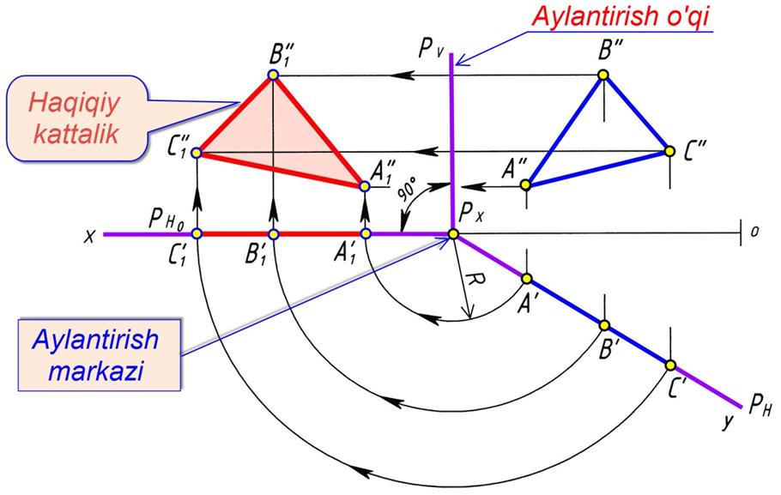
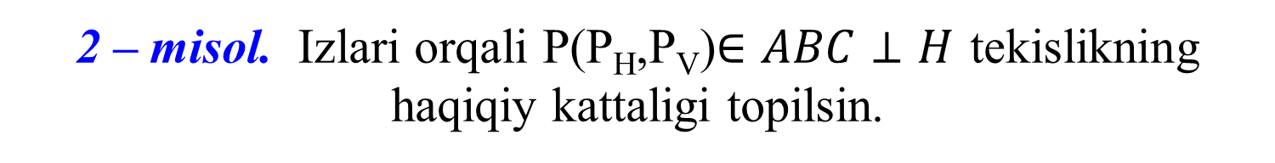
2 – misol. Izlari orqali P(P_{H},P_{V})$∈ABC⊥H$ tekislikning haqiqiy kattaligi topilsin.

Slide 8
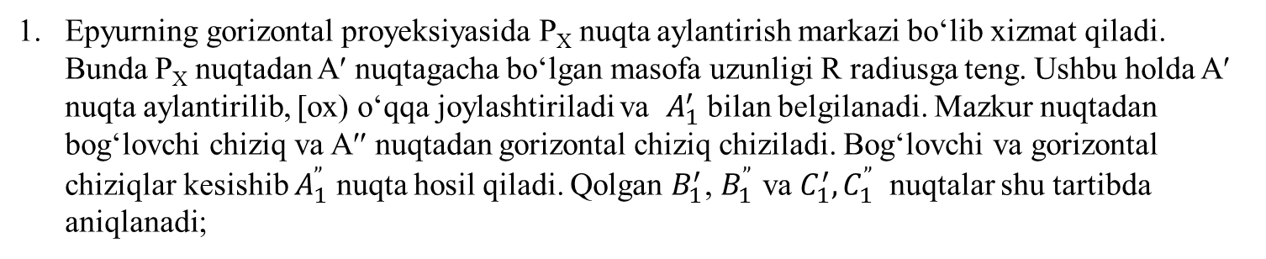
Misol quyidagi algoritm asosida yechiladi.
Epyurning gorizontal proyeksiyasida P_{X} nuqta aylantirish markazi boʻlib xizmat qiladi. Bunda P_{X} nuqtadan Aʹ nuqtagacha boʻlgan masofa uzunligi R radiusga teng. Ushbu holda Aʹ nuqta aylantirilib, [ox) oʻqqa joylashtiriladi va $A_{1}^{′}$ bilan belgilanadi. Mazkur nuqtadan bogʻlovchi chiziq va Aʹʹ nuqtadan gorizontal chiziq chiziladi. Bogʻlovchi va gorizontal chiziqlar kesishib $A_{1}^{”}$ nuqta hosil qiladi. Qolgan $B_{1}^{′}$, $B_{1}^{”}$ va $C_{1}^{′}{,C}_{1}^{”}$ nuqtalar shu tartibda aniqlanadi;
Epyurning frontal proyeksiyasida $A_{1}^{”},$ $B_{1}^{”}$ va $C_{1}^{”}$ nuqtalar tutashtirilib chiqiladi. Hosil boʻlgan $A_{1}^{”}B_{1}^{”}C_{1}^{”}$ uchburchak berilgan ABC uchburchakning haqiqiy kattaligiga teng boʻladi.

Slide 9
2. Tekis parallel harakat usuli.
Tekis parallel harakat usulining asosiy mohiyati shundan iboratki, fazoda joylashgan geometrik ob’yektning hamma nuqtalari H yoki V tekisliklardan biriga parallel boʻlgan tekisliklar boʻyicha harakat qiladi. Ob’yektning nuqtalari qaysi tekislikka parallel ravishda harakat qilsa, uning shu tekislikdagi proyeksiyasi oʻzining oʻlchamlari va shaklini oʻzgartirmaydi, faqat ikkinchi proyeksiya tekisligiga nisbatan oʻz vaziyatini oʻzgartiradi. Ob’yekt nuqtalarining boshqa tekislikdagi proyeksiyasi, proyeksiyalar oʻqiga parallel boʻlgan toʻgʻri chiziqlar boʻyicha siljiydi. Bu toʻgʻri chiziqlar harakat tekisligining izlaridir. Mazkur usul chizmalarning bir-biri ustiga tushmasligiga imkon yaratib beradi.

Slide 10
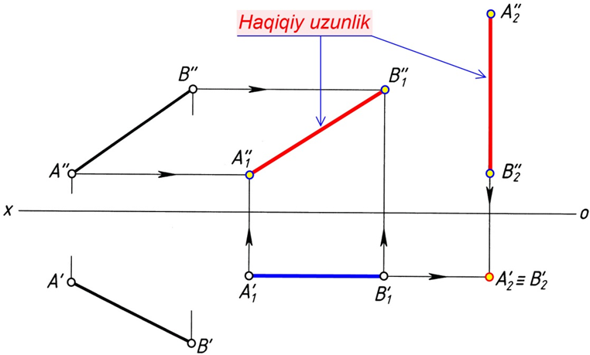
1 – misol. Umumiy vaziyatda berilgan [AB] kesmaning haqiqy uzunligi aniqlansin va gorizontal proyeksiyalovchi vaziyatga keltirilsin (168 – chizma).
168 – chizma.

Slide 11
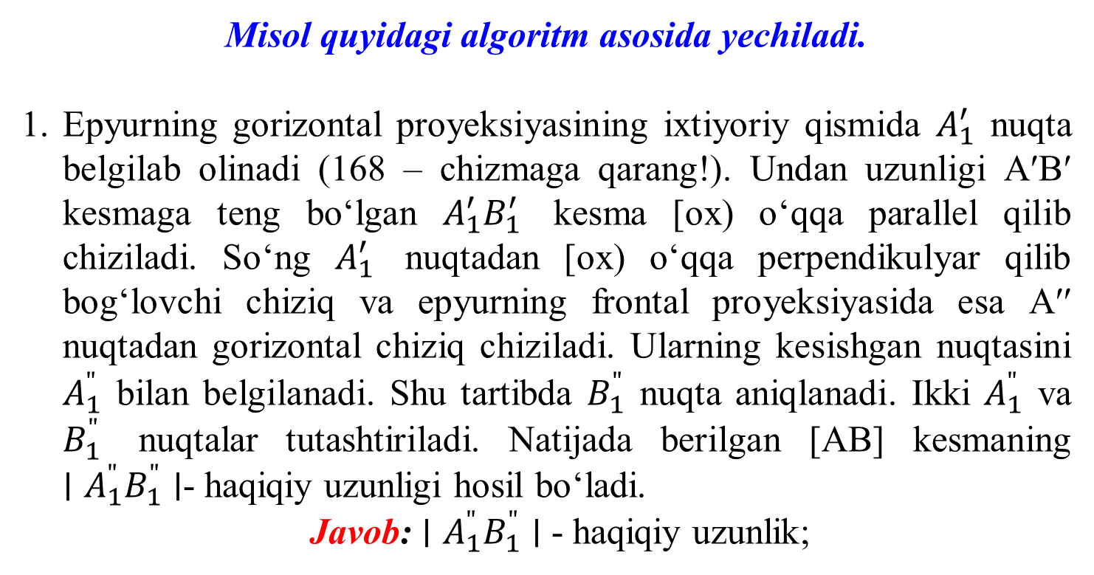
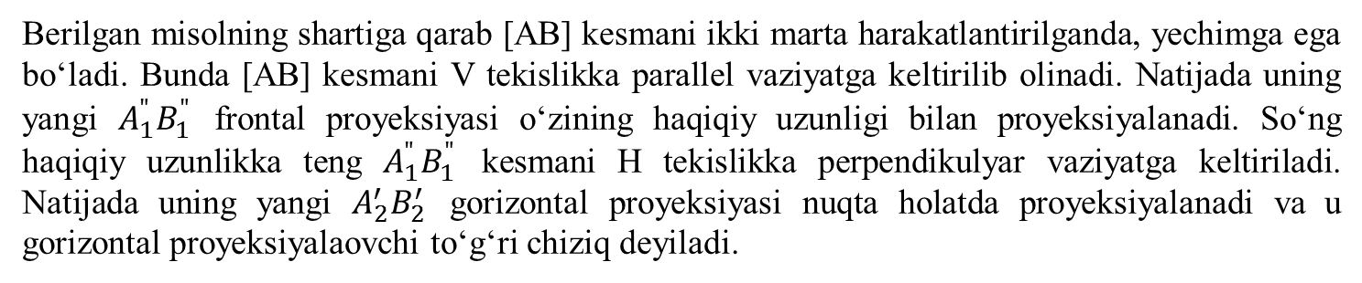
Berilgan misolning shartiga qarab [AB] kesmani ikki marta harakatlantirilganda, yechimga ega boʻladi. Bunda [AB] kesmani V tekislikka parallel vaziyatga keltirilib olinadi. Natijada uning yangi $A_{1}^{"}B_{1}^{"}$ frontal proyeksiyasi oʻzining haqiqiy uzunligi bilan proyeksiyalanadi. Soʻng haqiqiy uzunlikka teng $A_{1}^{"}B_{1}^{"}$ kesmani H tekislikka perpendikulyar vaziyatga keltiriladi. Natijada uning yangi $A_{2}^{′}B_{2}^{′}$ gorizontal proyeksiyasi nuqta holatda proyeksiyalanadi va u gorizontal proyeksiyalaovchi toʻgʻri chiziq deyiladi.
Misol quyidagi algoritm asosida yechiladi.
Epyurning gorizontal proyeksiyasining ixtiyoriy qismida $A_{1}^{′}$ nuqta belgilab olinadi (168 – chizmaga qarang!). Undan uzunligi AʹBʹ kesmaga teng boʻlgan $A_{1}^{′}B_{1}^{′}$ kesma [ox) oʻqqa parallel qilib chiziladi. Soʻng $A_{1}^{′}$ nuqtadan [ox) oʻqqa perpendikulyar qilib bogʻlovchi chiziq va epyurning frontal proyeksiyasida esa Aʹʹ nuqtadan gorizontal chiziq chiziladi. Ularning kesishgan nuqtasini $A_{1}^{"}$ bilan belgilanadi. Shu tartibda $B_{1}^{"}$ nuqta aniqlanadi. Ikki $A_{1}^{"}$ va $B_{1}^{"}$ nuqtalar tutashtiriladi. Natijada berilgan [AB] kesmaning $∣A_{1}^{"}B_{1}^{"}∣$- haqiqiy uzunligi hosil boʻladi.
Javob: $∣A_{1}^{"}B_{1}^{"}∣$ - haqiqiy uzunlik;

Slide 12
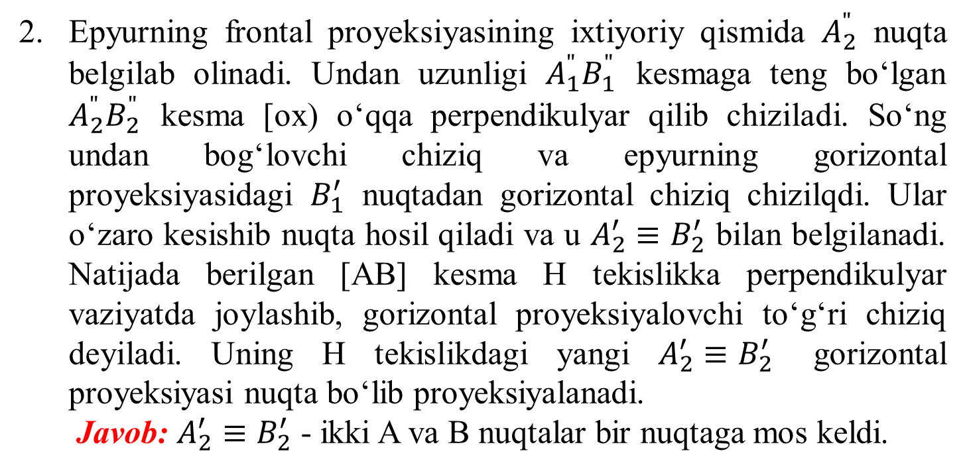
Epyurning frontal proyeksiyasining ixtiyoriy qismida $A_{2}^{"}$ nuqta belgilab olinadi. Undan uzunligi $A_{1}^{"}B_{1}^{"}$ kesmaga teng boʻlgan $A_{2}^{"}B_{2}^{"}$ kesma [ox) oʻqqa perpendikulyar qilib chiziladi. Soʻng undan bogʻlovchi chiziq va epyurning gorizontal proyeksiyasidagi $B_{1}^{′}$ nuqtadan gorizontal chiziq chizilqdi. Ular oʻzaro kesishib nuqta hosil qiladi va u ${A_{2}^{′}≡B}_{2}^{′}$ bilan belgilanadi. Natijada berilgan [AB] kesma H tekislikka perpendikulyar vaziyatda joylashib, gorizontal proyeksiyalovchi toʻgʻri chiziq deyiladi. Uning H tekislikdagi yangi ${A_{2}^{′}≡B}_{2}^{′}$ gorizontal proyeksiyasi nuqta boʻlib proyeksiyalanadi.
Javob: ${A_{2}^{′}≡B}_{2}^{′}$ - ikki A va B nuqtalar bir nuqtaga mos keldi.

Slide 13
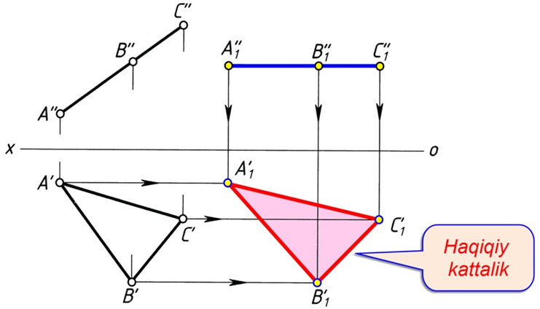
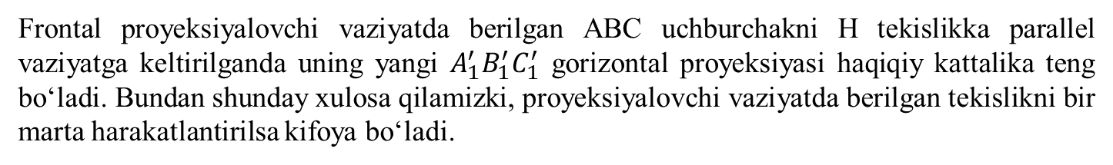
2 – misol. Frontal proyeksiyalovchi vaziyatda berilgan ABC uchburchakning haqiqiy kattaligi topilsin.
Frontal proyeksiyalovchi vaziyatda berilgan ABC uchburchakni H tekislikka parallel vaziyatga keltirilganda uning yangi $A_{1}^{′}B_{1}^{′}C_{1}^{′}$ gorizontal proyeksiyasi haqiqiy kattalika teng boʻladi. Bundan shunday xulosa qilamizki, proyeksiyalovchi vaziyatda berilgan tekislikni bir marta harakatlantirilsa kifoya boʻladi.
169 – chizma.

Slide 14
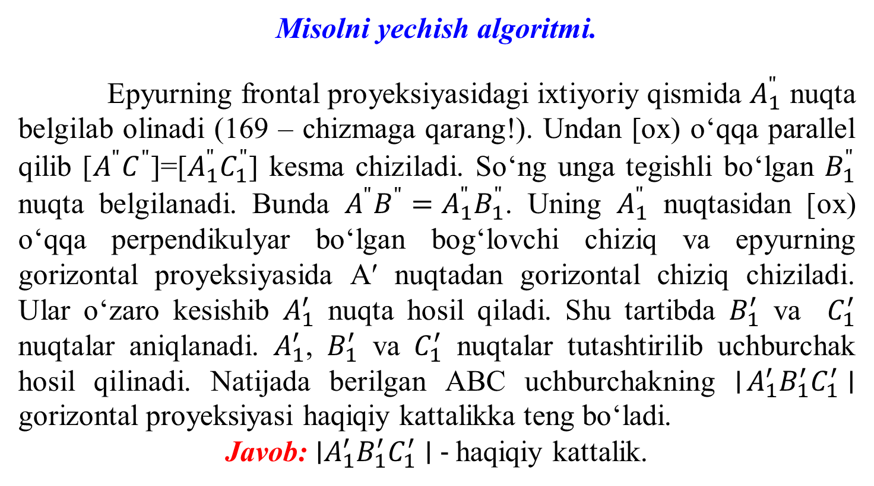
Misolni yechish algoritmi.
Epyurning frontal proyeksiyasidagi ixtiyoriy qismida $A_{1}^{"}$ nuqta belgilab olinadi (169 – chizmaga qarang!). Undan [ox) oʻqqa parallel qilib [$A^{"}C^{"}$]=[$A_{1}^{"}C_{1}^{"}$] kesma chiziladi. Soʻng unga tegishli boʻlgan $B_{1}^{"}$ nuqta belgilanadi. Bunda $A^{"}B^{"}=A_{1}^{"}B_{1}^{"}$. Uning $A_{1}^{"}$ nuqtasidan [ox) oʻqqa perpendikulyar boʻlgan bogʻlovchi chiziq va epyurning gorizontal proyeksiyasida Aʹ nuqtadan gorizontal chiziq chiziladi. Ular oʻzaro kesishib $A_{1}^{′}$ nuqta hosil qiladi. Shu tartibda $B_{1}^{′}$ va $C_{1}^{′}$ nuqtalar aniqlanadi. $A_{1}^{′}$, $B_{1}^{′}$ va $C_{1}^{′}$ nuqtalar tutashtirilib uchburchak hosil qilinadi. Natijada berilgan ABC uchburchakning ∣$A_{1}^{′}B_{1}^{′}C_{1}^{′}∣$ gorizontal proyeksiyasi haqiqiy kattalikka teng boʻladi.
Javob: ∣$A_{1}^{′}B_{1}^{′}C_{1}^{′}∣$ - haqiqiy kattalik.

Slide 15
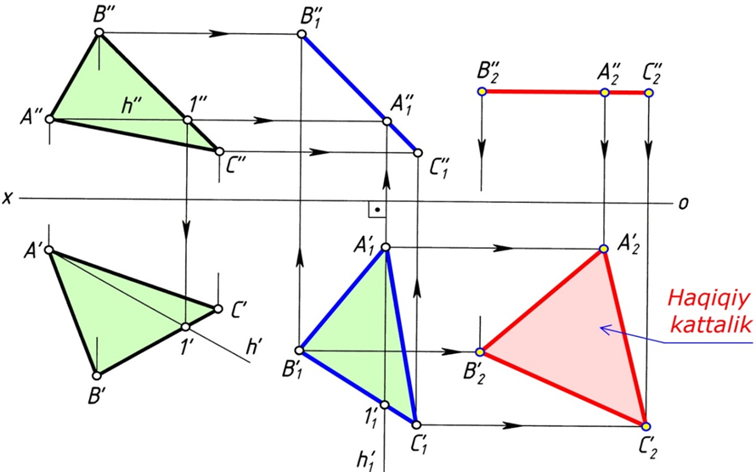
3 – misol. Umumiy vaziyatda berilgan ABC uchburchakning haqiqiy kattaligi topilsin
(170 – chizma).
170 – chizma.

Slide 16
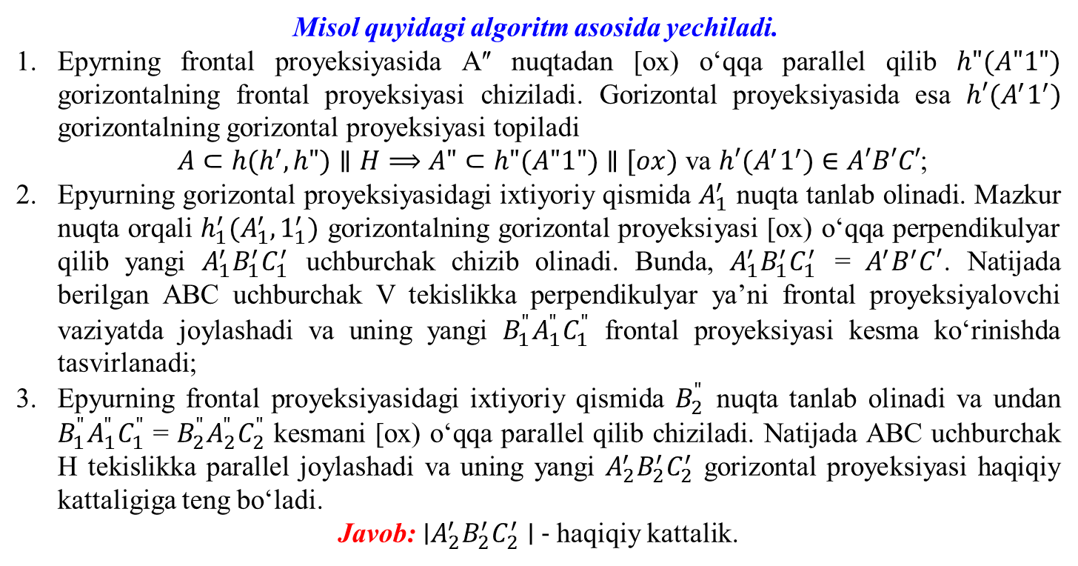
Umumiy vaziyatda berilgan ABC uchburchakning haqiqiy kattaligini topish uchun uni ikki marta tekis parallel harakatlantirish kerak. Birinchi harakatlantirishda berilgan ABC uchburchakni V tekislikka perpendikulyar ya’ni frontal proyeksiyalovchi vaziyatga keltirib olinadi. Keyin uni ikkinchi marta harakatlantirilib, H tekislikka parallel ya’ni gorizontal vaziyatga keltirib olinadi. Bunda ABC uchburchakning yangi gorizontal proyeksiyasi oʻzining haqiqiy kattaligiga teng boʻladi.
Misol quyidagi algoritm asosida yechiladi.
Epyrning frontal proyeksiyasida Aʺ nuqtadan [ox) oʻqqa parallel qilib $h"(A"1")$ gorizontalning frontal proyeksiyasi chiziladi. Gorizontal proyeksiyasida esa $h′(A^{′}1^{′})$ gorizontalning gorizontal proyeksiyasi topiladi
$A⊂h(h^{′},h")∥H⟹A"⊂h"(A"1")∥[ox)$ va $h′(A^{′}1^{′})∈A′B′C′$;
Epyurning gorizontal proyeksiyasidagi ixtiyoriy qismida $A_{1}^{′}$ nuqta tanlab olinadi. Mazkur nuqta orqali $h_{1}^{′}(A_{1}^{′},1_{1}^{′})$ gorizontalning gorizontal proyeksiyasi [ox) oʻqqa perpendikulyar qilib yangi $A_{1}^{′}B_{1}^{′}C_{1}^{′}$ uchburchak chizib olinadi. Bunda, $A_{1}^{′}B_{1}^{′}C_{1}^{′}$ = $A^{′}B^{′}C′$. Natijada berilgan ABC uchburchak V tekislikka perpendikulyar ya’ni frontal proyeksiyalovchi vaziyatda joylashadi va uning yangi $B_{1}^{"}A_{1}^{"}C_{1}^{"}$ frontal proyeksiyasi kesma koʻrinishda tasvirlanadi;
Epyurning frontal proyeksiyasidagi ixtiyoriy qismida $B_{2}^{"}$ nuqta tanlab olinadi va undan $B_{1}^{"}A_{1}^{"}C_{1}^{"}$ = $B_{2}^{"}A_{2}^{"}C_{2}^{"}$ kesmani [ox) oʻqqa parallel qilib chiziladi. Natijada ABC uchburchak H tekislikka parallel joylashadi va uning yangi $A_{2}^{′}B_{2}^{′}C_{2}^{′}$ gorizontal proyeksiyasi haqiqiy kattaligiga teng boʻladi.
Javob: ∣$A_{2}^{′}B_{2}^{′}C_{2}^{′}∣$ - haqiqiy kattalik.

Slide 17
Takrorlash uchun savollar.
Jipslashtirish usulida tekislikning izi qanday vazifa bajaradi?
Aylantirish oʻqi sifatida tekislikning qaday chizigʻi olinadi?
Tekislikni H tekislikka jipslashtirish uchun uning qaysi izidan foydalaniladi?
Tekislikni V tekislikka jipslashtirish uchun uning qaysi izidan foydalaniladi?
Tekis parallel harakat ususli qanday amalga oshiriladi?

Slide 18
E’tiboringiz uchun rahmat

